Slide 1
химия – это наука о …
веществах
свойствах веществ
превращениях веществ

Slide 2
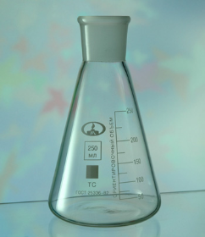
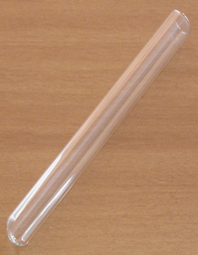
Вещество – это то, из чего состоит физическое тело.
колба и пробирка – тела, вещество -
стекло

Slide 3
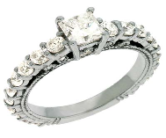
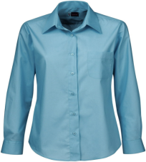
Подберите соответствующие тела и вещества
древесина
кирпич
дом
золото
медь
кольцо
пластмасса
нейлон
хлопок
рубашка

Slide 4
Свойства вещества – это признаки, по которым вещества отличаются друг от друга или сходны между собой
плотность
запах
раствори
мость
цвет
свойства
температуры
кипения и
плавления
агрегатное
состояние
тепло- и электро
проводность

Slide 5
Вещества и их свойства
вещество
агрегат
состоян
цвет
растворим
в воде
запах
Т кип
Т плав
тепло-, электро
проводность
плотность
поваренная
соль
тверд
белый
растворим
2,165
801°С
1465°С
проводит
(раствор)
нет
серебристо-
серый
660°С,
2500°С
алюминий
тверд
не раствор
2,699
нет
проводит
вода
жидкость
без цвета
___
1
нет
100°С
0°С
не проводит
аммиак
газ
без цвета
хорошо
раств
___
резкий
-33°С
не проводит

Slide 6
Свойства Применение
алюминий
прочный в сплавах,
пластичный, легкий
графит
хрупкий, серого цвета
медь
?

Slide 7
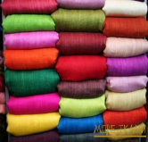
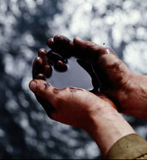
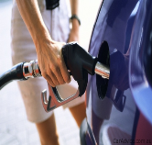
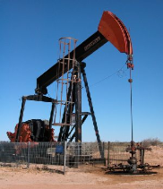
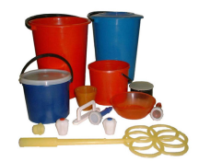
Превращения веществ – это явления
Физические
новых веществ не образуется
Химические
образуются новые вещества

Slide 8
Использованы материалы:
1.http://images.yandex.ru/yandsearch?p=1&text=%D0%BA%D0%B0%D1%80%D1%82%D0%B8%D0%BD%D0%BA%D0%B0%20%D0%BA%D0%BE%D0%BB%D0%B1%D1%8B&noreask=1&img_url=www.nordlab.net%2Fkolba_koni4eskaya_so_shlifom_TC_s_deleniyami.jpeg&pos=21&rpt=simage&lr=19
2.http://images.yandex.ru/yandsearch?p=2&text=%D0%BA%D0%B0%D1%80%D1%82%D0%B8%D0%BD%D0%BA%D0%B0%20%D0%9F%D0%A0%D0%9E%D0%91%D0%98%D0%A0%D0%9A%D0%98&img_url=uchkom43.ru%2Fcomponents%2Fcom_virtuemart%2Fshop_image%2Fproduct%2F_________________4d7899276ba25.jpg&pos=45&rpt=simage
3.http://images.yandex.ru/yandsearch?text=%D0%BA%D0%B0%D1%80%D1%82%D0%B8%D0%BD%D0%BA%D0%B0%20%D0%B4%D0%BE%D0%BC&noreask=1&img_url=cat190-page86.pluspicture.ru%2Fimages%2F167%2F190%2Forig_848_12976698523DrRR7ztQ5.jpg&pos=3&rpt=simage&lr=19
4.http://images.yandex.ru/yandsearch?text=%D0%BA%D0%B0%D1%80%D1%82%D0%B8%D0%BD%D0%BA%D0%B0%20%D0%BA%D0%BE%D0%BB%D1%8C%D1%86%D0%BE&noreask=1&img_url=justingunter.files.wordpress.com%2F2008%2F03%2Fdiamond-ring.jpg&pos=7&rpt=simage&lr=19
5.http://images.yandex.ru/yandsearch?text=%D0%BA%D0%B0%D1%80%D1%82%D0%B8%D0%BD%D0%BA%D0%B0%20%D1%80%D1%83%D0%B1%D0%B0%D1%88%D0%BA%D0%B0&noreask=1&img_url=www.ogram.ru%2Fimg%2FThe_Catalogue%2F3178L40.jpg&pos=0&rpt=simage&lr=19
6.http://images.yandex.ru/yandsearch?text=%D0%BA%D0%B0%D1%80%D1%82%D0%B8%D0%BD%D0%BA%D0%B0%20%D1%81%D0%B0%D0%BC%D0%BE%D0%BB%D0%B5%D1%82&noreask=1&img_url=cs08.vkontakte.ru%2Fu356292%2F1025628%2Fx_cacbbfb164.jpg&pos=6&rpt=simage&lr=19
7.http://images.yandex.ru/yandsearch?p=1&text=%D0%BA%D0%B0%D1%80%D1%82%D0%B8%D0%BD%D0%BA%D0%B0%20%D0%BA%D0%B0%D1%80%D0%B0%D0%BD%D0%B4%D0%B0%D1%88&noreask=1&img_url=www.nngasu.ru%2Fentrant%2Fpriemnay%2F2011%2Ffiles%2Fteachers.png&pos=23&rpt=simage&lr=19
8.http://images.yandex.ru/yandsearch?text=%D0%BA%D0%B0%D1%80%D1%82%D0%B8%D0%BD%D0%BA%D0%B0%20%D0%B4%D0%BE%D0%B1%D1%8B%D1%87%D0%B0%20%D0%BD%D0%B5%D1%84%D1%82%D1%8C&img_url=img.nur.kz%2Fn%2F05%2F6%2Fneft2802_250.jpg&pos=1&rpt=simage
9.http://images.yandex.ru/yandsearch?text=%D0%BA%D0%B0%D1%80%D1%82%D0%B8%D0%BD%D0%BA%D0%B0%20%D1%82%D0%BE%D0%BF%D0%BB%D0%B8%D0%B2%D0%BE&noreask=1&img_url=www.caradvice.com.au%2Fwp-content%2Fuploads%2F2010%2F11%2F41.jpg&pos=13&rpt=simage&lr=19
10.http://images.yandex.ru/yandsearch?text=%D0%BA%D0%B0%D1%80%D1%82%D0%B8%D0%BD%D0%BA%D0%B0%20%D1%82%D0%BA%D0%B0%D0%BD%D1%8C&noreask=1&img_url=ru.all.biz%2Fimg%2Fru%2Fcatalog%2F568136.jpeg&pos=15&rpt=simage&lr=19
11.http://images.yandex.ru/yandsearch?p=4&text=%D0%BA%D0%B0%D1%80%D1%82%D0%B8%D0%BD%D0%BA%D0%B0%20%D0%BF%D0%BB%D0%B0%D1%81%D1%82%D0%BC%D0%B0%D1%81%D1%81%D0%B0&noreask=1&img_url=www.vemz.mari-el.ru%2Fproducts%2Fprod4-2.jpg&pos=91&rpt=simage&lr=19

